Slide 1
Сентиментализм в России
литературное течение, отражающее мир с позиции чувства (не разума)
вторая половина 18 в., начало 19 в. (появился в 60-70 гг. .......... Века)
от англ. «sentimental» - чувствительный, фр. «sentiment» – чувство
Центральная эстетическая категория = ..........
Сентименталисты противопоставляют (что-чему?)
........................................

Slide 2
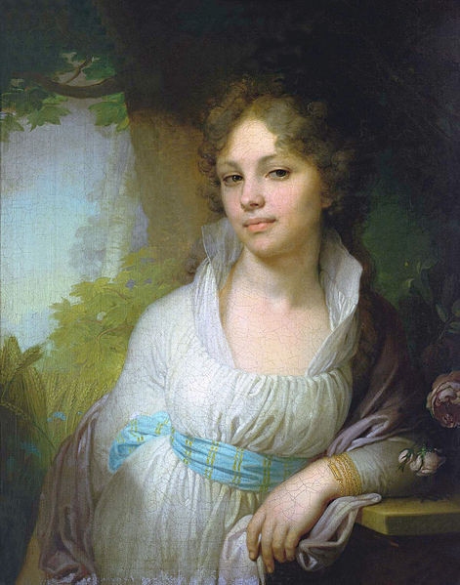
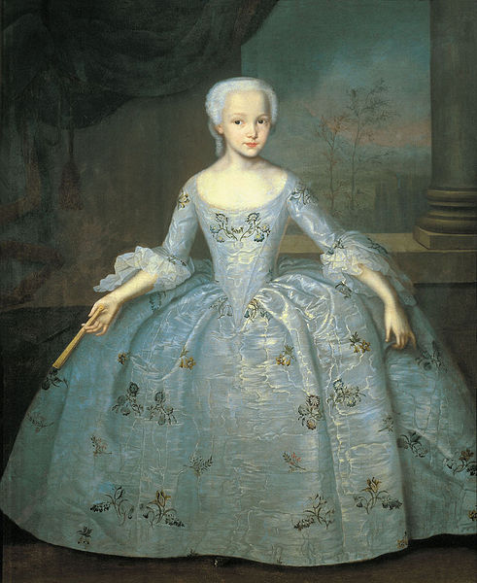
Иван Вишняков
Портрет Сарры Элеоноры Фермор
(ок. 1750)
Владимир Боровиковский
Портрет Марии Лопухиной
(1797)
Notes:
«Портрет М. И. Лопухиной» — один из самых популярных женских портретов кисти Владимира Лукича Боровиковского.
Модель
На портрете изображена Мария Ивановна Лопухина́ (1779—1803), представительница графского рода Толстых, сестра Фёдора Ивановича Толстого, жена егермейстера С. А. Лопухина, невестка орловского наместника А. С. Лопухина. Скончалась от чахотки через год после свадьбы.
Описание
Художник использовал традиционный приём репрезентативного портрета — окружение персонажа предметами и атрибутами, помогающими раскрыть его образ. Однако Боровиковский попытался показать не общественный статус Лопухиной, а личные, интимные стороны её характера. Основной темой портрета стало гармоничное слияние человека с природой, характерное для эстетики конца XVIII века, сложившейся под влиянием сентиментализма. Это слияние художник выражает через композиционно-ритмические и колористические соотношения. Лопухина изображена на фоне пейзажа, во многом условного и декоративного, но в нём прослеживаются уже типичные черты русского национального пейзажа — стволы берёз, колосья ржи, васильки. Пейзаж перекликается с обликом Лопухиной — изгиб её фигуры вторит склоненным колосьям, белые берёзы отражаются в платье, голубые васильки перекликаются с шёлковым поясом, а нежно-лиловая шаль — с поникшими бутонами роз. Художник сумел наполнить образ своей модели жизненной достоверностью, глубиной чувств и необычайной поэтичностью. Этим портретом восхищались не только современники, но и зрители следующих поколений.

Slide 3
Черты сентиментализма
Внимание к душевному состоянию личности
Субъективный подход к миру
Обращение к переживаниям простого, незнатного человека («Ибо и крестянки любить умеют»
............... = новые герои
Культ чувства
Культ природы
Культ неиспорченности, нравственной чистоты
Деревня – Город
Введение разговорных форм в литературный язык

Slide 4
Жанры сентиментализма
Сентиментальная повесть
Письма (эпистолярный жанр)
Путешествия (путевые очерки, записки)
Мемуары
Дневник
Бедная Лиза (Николая Михайловича К..............) 1792
Путешествие из Петербурга в Москву (Александра Николаевича Р................... 1790

